Slide 1



认识食用菌
《农业生物技术》
主讲人：汪显群
Notes:
更多模板亮亮图文旗舰店：https://liangliangtuwen.tmall.com

Slide 2
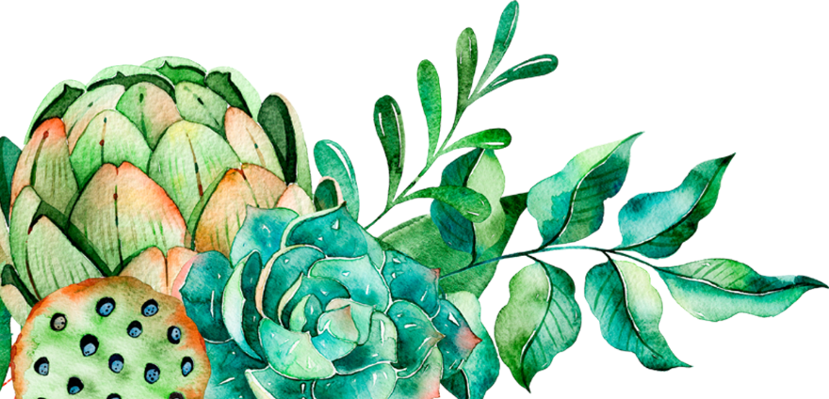
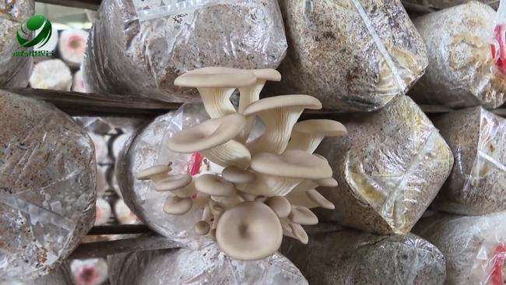
一、食用菌的营养价值
1.食用菌富含蛋白质
2.食用菌富含维生素
3.食用菌是低脂食品

Slide 3
二、食用菌的保健和药用价值
1.提高机体综合免疫水平。
2.抗肿瘤。是抗癌新药的重要来源之一。
3.预防和辅助治疗心脑血管疾病。
4.抗菌消炎作用。食用菌产生多种抗生素，可消炎去痛，现已知的抗生素已达近百种。
5.其它。除上述药用功能外，食用菌尚有抗病毒、调节内分泌等功能。

Slide 4
三、食用菌生产的现状和趋势
1.调整品种结构，发展珍稀菇类。
2.加快食用菌规模化生产进程。
3.发展加工品种，提高产品深加工层次。
4.大力发展药用菌生产。

Slide 5
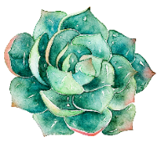
课后作业
1.列举一些珍稀食用菌种类。
2.食用菌为什么具有很大的市场潜力？

Slide 6
谢谢观看！

